Slide 1
Bài 5
Cây khung của đồ thị

Slide 2
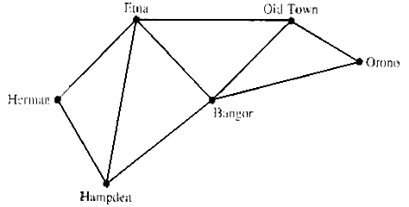
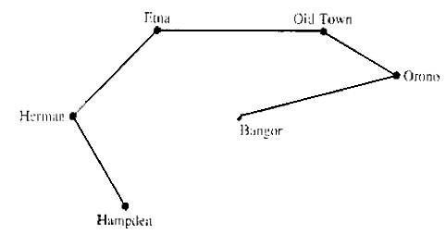
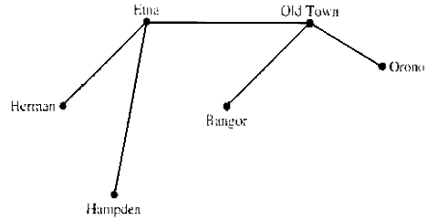
Bài toán mở đầu
Hệ thống đường giao thông ở Maine như hình bên.
Tuyết đang phủ toàn bộ các con đường.
Cần khôi phục lại hệ thống bằng cách cào tuyết một số con đường.
Không nhất thiết phải cào tuyết hết mọi con đường.

Slide 3
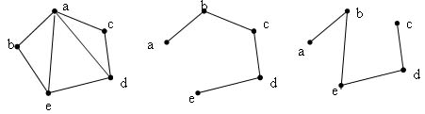
Cây khung
Định nghĩa: Cho G là đơn đồ thị. Một cây T được gọi là cây khung của G nếu và chỉ nếu:
  T là đồ thị con của G
  T chứa tất cả các đỉnh của G
VD:
Đồ thị và các cây khung của nó

Slide 4
Cây khung (tt)
Định lý: Một đơn đồ thị liên thông nếu và chỉ nếu nó có cây khung.
Chứng minh:
  Nếu G có chứa cây khung thì do tính chất của cây khung là liên thông và cây khung chứa tất cả các đỉnh của G. Suy ra các đỉnh của G luôn được nối với nhau hay G liên thông.
  Xét G liên thông. Giả sử trong G còn tồn tại chu trình, xóa bớt một cạnh trong chu trình này, khi đó đồ thị vẫn còn liên thông. Nếu vẫn còn chu trình thì lặp lại bước trên. Cứ thế cho đến khi không còn chu trình nữa. Khi đó ta sẽ được cây khung

Slide 5
Đồ thị có trọng số
Đồ thị có trọng số: là đồ thị mà mỗi cạnh của nó được gán với một con số thực chỉ chi phí phải tốn khi đi qua cạnh đó.
Ký hiệu: c(u,v) là trọng số của cạnh (u,v)
Trọng số có thể âm, có thể dương tùy theo ứng dụng.
VD:
1
5
2
7
3
- 3
6
2
8
4
1
5
6

Slide 6
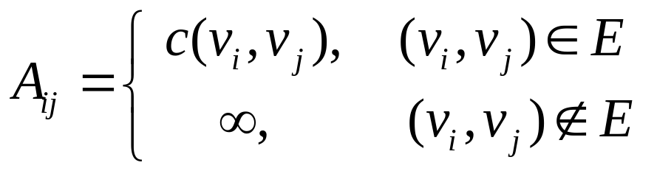
Đồ thị có trọng số (tt)
Đồ thị có trọng số có thể được biểu diễn bằng ma trận kề trọng số.
Cụ thể, Cho đồ thị G = <V, E>, với V = {v₁, v₂, …, v_{n}}. Ma trận kề trọng số biểu diễn G là một ma trận vuông A, kích thước nxn, được xác định như sau:

Slide 7
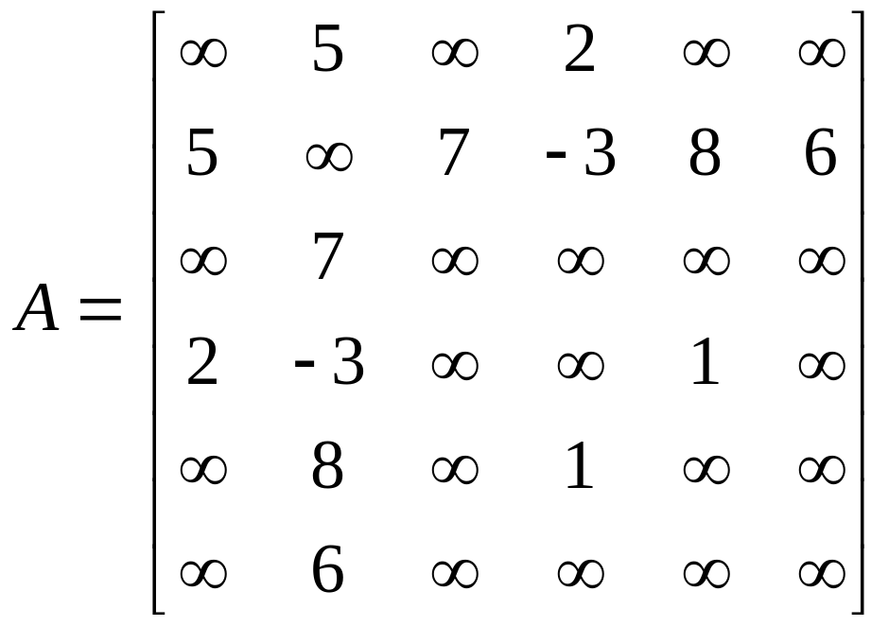
Đồ thị có trọng số (tt)
VD:
1
5
2
7
3
- 3
6
2
8
4
1
5
6

Slide 8
Bài toán cây khung nhỏ nhất
Tìm các con đường để cào tuyết sao cho chi phí là nhỏ nhất
20
10
15
15
3
9
10
5
8
20
20
10
10
15
15
15
9
10
5
70
59

Slide 9
Bài toán cây khung nhỏ nhất (tt)
Định nghĩa. Cho đồ thị có trọng số G. Cây khung nhỏ nhất của G (nếu tồn tại) là cây khung có tổng trọng số nhỏ nhất trong số các cây khung của G.
Các thuật toán tìm cây khung nhỏ nhất:
  Thuật toán Prim
  Thuật toán Kruskal

Slide 10
Thuật toán Prim
Ý tưởng:
  Xuất phát từ 1 đỉnh bất kỳ. Đưa đỉnh này vào cây khung T.
  Tại mỗi bước, luôn chọn cạnh có trọng số nhỏ nhất trong số các cạnh liên thuộc với một đỉnh trong T (đỉnh còn lại nằm ngoài T)
  Đưa cạnh mới chọn và đỉnh đầu của nó vào cây T
  Lặp lại quá trình trên cho đến khi đưa đủ n-1 cạnh vào T

Slide 11

Thuật toán Prim (tt)
E
20
O
10
15
15
3
9
R
H
10
B
5
8
A
E
O
10
3
H
9
R
5
8
B
A

Slide 12
Thuật toán Prim (tt)
Để biểu diễn lời giải, ta sẽ sử dụng 2 mảng:
  Mảng d: d[v] dùng để lưu độ dài cạnh ngắn nhất nối với v trong số các cạnh chưa xét.
  Mảng near: near[v] dùng để lưu đỉnh còn lại của cạnh ngắn nhất nói ở trên.
v | d[v] | near[v]
E | 0 | 0
B | 3 | E
A | 8 | B
H | 5 | A
R | 9 | B
O | 10 | R
E
O
10
3
H
9
R
5
8
B
A

Slide 13
Thuật toán Prim (tt)
(* Khởi tạo *)
Chọn s là một đỉnh nào đó của đồ thị
V_{H} := {s}; (* Tập những đỉnh đã đưa vào cây *)
T := ∅; (* Tập cạnh của cây *)
d[s] = 0; near[s] = s;
For v∈V\V_{H} do
Begin
d[v] := a[s,v];
near[v] := s;
End;
(* Bước lặp *)
Stop := False;
While (not Stop) do
Begin
Tìm u∈V\V_{H} thỏa mãn d[u] = min{d[v]: v∈V\V_{H}};
V_{H} := V_{H} ∪ {u};
T := T ∪ { (u, near[u]) };
If |V_{H}| = n then
Begin
H := (V_{H}, T) là cây khung của đồ thị.
Stop := True;
End;
Else
For v ∈V\V_{H} do
If d[v] > a[u,v] then
Begin
d[v] := c[u,v];
near[v] := u;
End;
End;

Slide 14
Thuật toán Prim (tt)
2
4
2
4
20
33
8
8
1
18
16
9
6
1
18
9
6
17
14
17
3
4
5
3
4
5
Bước lặp | Đỉnh 1 | Đỉnh 2 | Đỉnh 3 | Đỉnh 4 | Đỉnh 5 | Đỉnh 6 | V_{H} | T
Khởi tạo | [0,1] | [33,1] | [17,1]* | [∞,1] | [∞,1] | [∞,1] | 1 | ∅
1 | - | [18,3] | - | [16,3] | [4,3]* | [∞,1] | 1,3 | (3,1)
2 | - | [18,3] | - | [9.5]* | - | [14,5] | 1,3,5 | (3,1),(5,3)
3 | - | [18,3] | - | - | - | [8,4]* | 1,3,5,4 | (3,1),(5,3),(4.5)
4 | - | [18,3]* | - | - | - | - | 1,2,3,4,6 | (3,1),(5,3),(4.5) (6,4)
5 | - | - | - | - | - | - | 1,2,3,4,6,2 | (3,1),(5,3),(4.5) (6,4),(2,3)

Slide 15
Thuật toán Kruskal
Ý tưởng:
  Lần lượt xét các cạnh theo thứ tự trọng số tăng dần
  Ứng với mỗi cạnh đang xét, ta thử đưa nó vào cây khung T:
    Nếu không tạo thành chu trình với các cạnh đã chọn thì chấp nhận cạnh mới này và đưa vào cây.
    Nếu tạo thành chu trình với các cạnh đã chọn thì bỏ qua và xét cạnh kế tiếp.
  Cứ tiếp tục như vậy cho đến khi tìm đủ n-1 cạnh để đưa vào cây T

Slide 16
Thuật toán Kruskal (tt)
E
20
O
10
15
15
3
9
R
H
10
B
5
8
A
E
O
10
3
H
9
R
5
8
B
A

Slide 17
Thuật toán Kruskal (tt)
2
4
2
4
20
33
8
8
1
18
16
9
6
1
18
9
6
17
14
17
3
4
5
3
4
5
Trọng số | Cạnh
4 | (3,5)
8 | (4,6)
9 | (4,5)
14 | (5,6)
16 | (3,4)
17 | (1,3)
18 | (2,3)
20 | (2,4)
33 | (1,2)
Chọn
Chọn
Chọn
Không chọn vì tạo chu trình: 4 5 6 4
Không chọn vì tạo chu trình: 3 4 5 3
Chọn
Chọn. Dừng vì đã đủ cạnh.

